Slide 1
Commune de VALENCE EN BRIE
Aménagement DE VOIRIES, DE TROTTOIRS et de securite
rd605
Phase : PROJET
MAI 2025

Slide 2
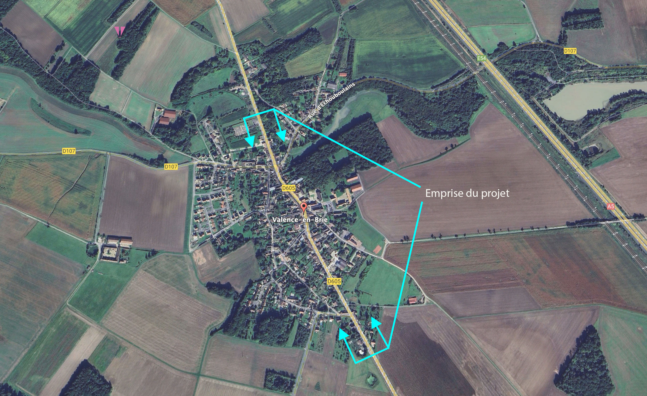

Slide 3
Diagnostic / recensement des problèmes
Dimension de la chaussée qui encourage la survitesse : largeur / rectitude
Trafic poids-lourds démesuré par rapport à l’esprit d’un village
Problème de la continuité des cheminements piétons et de leur largeur

Slide 4
Synthèse des points clés de l’aménagement:
Réduction globale de la largeur de voie vers un objectif de 6,00m permettant le croisement des bus
Traiter différemment la section d’entrée sud (de très grande largeur d’emprise) de la section d’entrée nord (de largeur inférieure)
Côté Nord, créer des écluses de ralentissement (intégrant des zones de stationnement) avec priorité aux véhicules circulant vers la sortie de l’agglomération (largeur de stationnement : 2,20m / largeur de circulation restante : 3,80m compatible avec les véhicules agricoles)
Côté Sud, créer des chicanes de ralentissement (intégrant des zones de stationnement en dehors de l’emprise de 6,00m)

Slide 5
Synthèse des points clés de l’aménagement:
Création de plateaux traversant disposés aux endroits stratégiques, permettant la cohérence des échanges de flux piétons et permettant une circulation apaisée, en empêchant la survitesse
L’ensemble de ces aménagements entraineront une contrainte très forte et dissuasive pour la circulation des poids-lourds
Élargissement des trottoirs permettant de rendre accessible l’ensemble de la chaine de déplacement sur toute la traversée de la commune

Slide 6
Synthèse des points clés de l’aménagement:
- Mise en place de bordures larges augmentant l’effet de parois
- Réduction de la vitesse à 30 km/h au droit de l’ensemble des aménagements de sécurité
- Possibilité d’empêcher le stationnement en dehors des zones prévues à cet effet y compris sur trottoirs (signalisation / potelets à retour de forme)

Slide 7
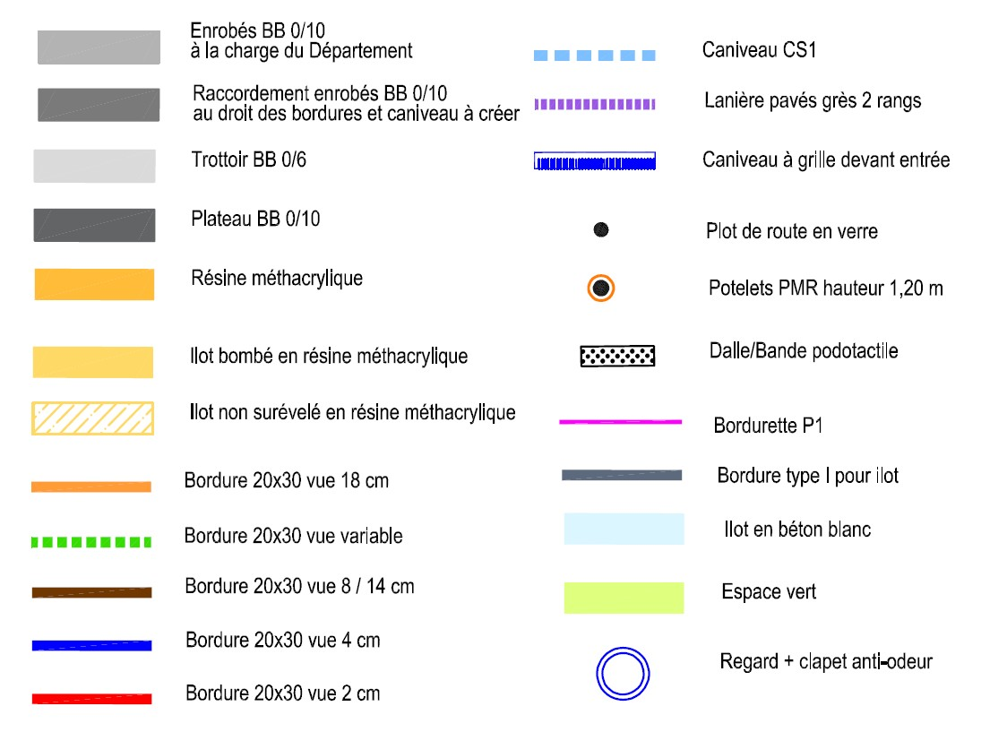

Slide 8
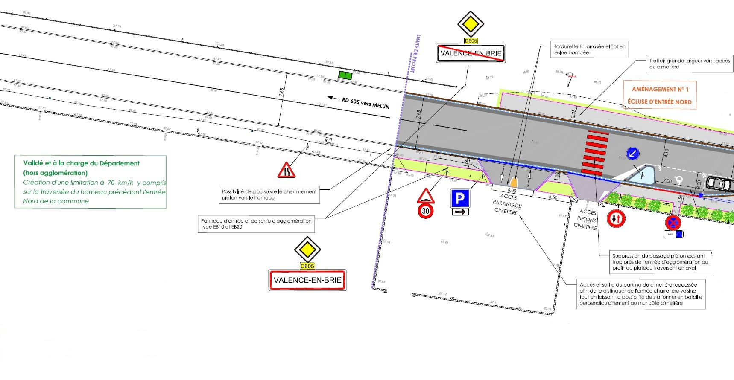

Slide 9
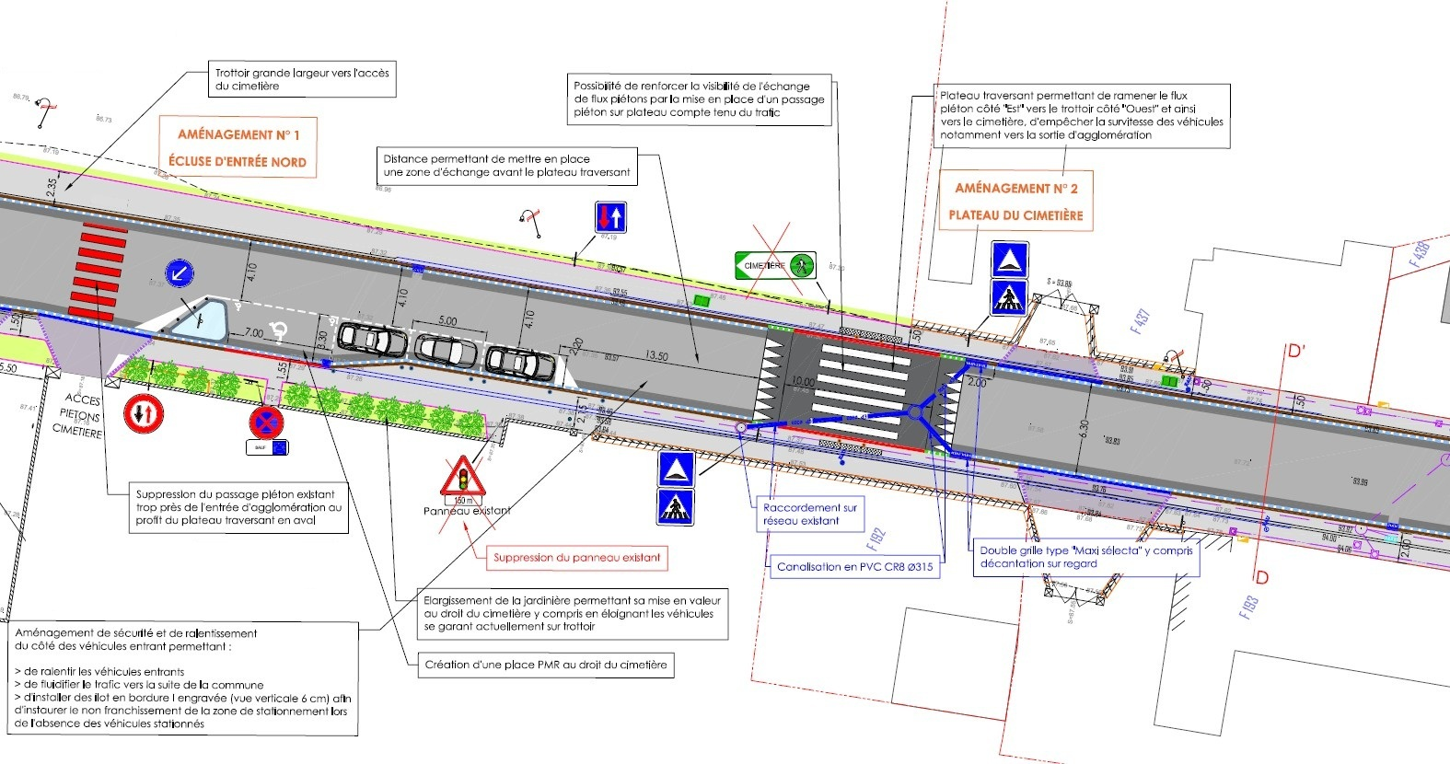

Slide 11
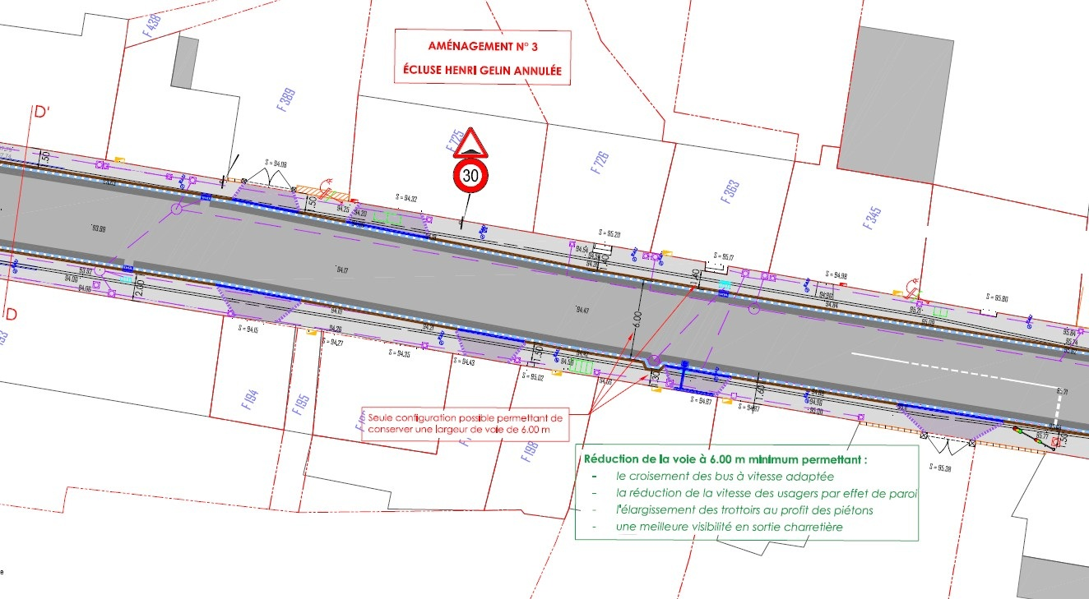

Slide 12
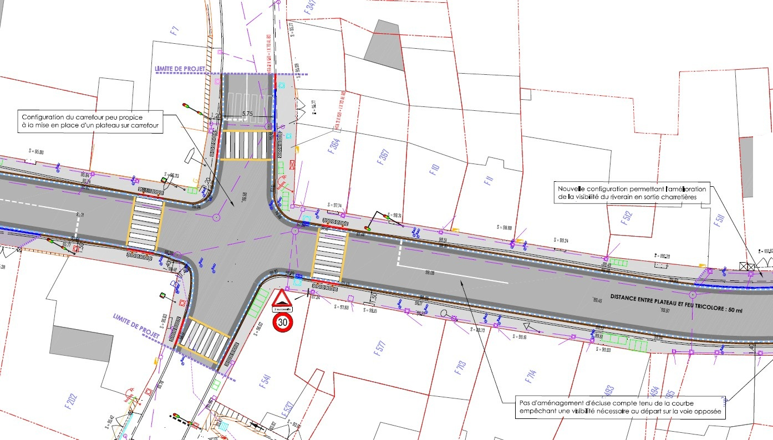

Slide 13
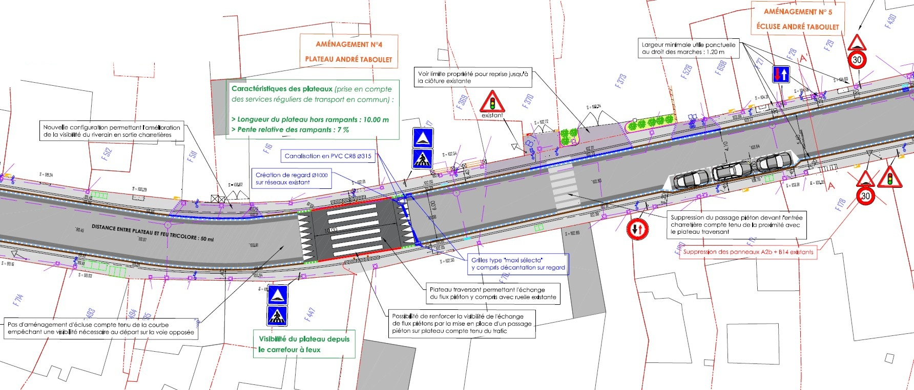

Slide 14
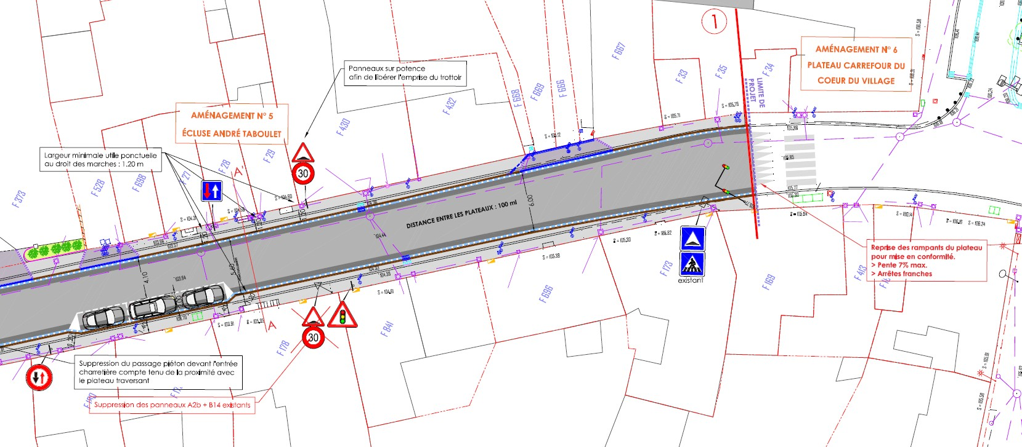

Slide 15
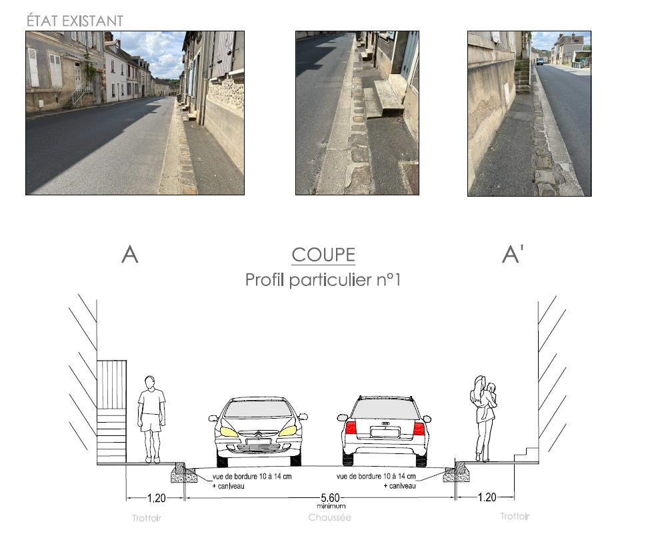

Slide 16
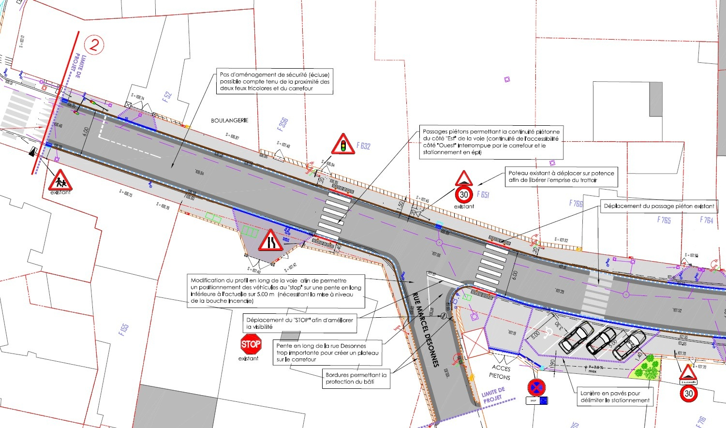

Slide 17
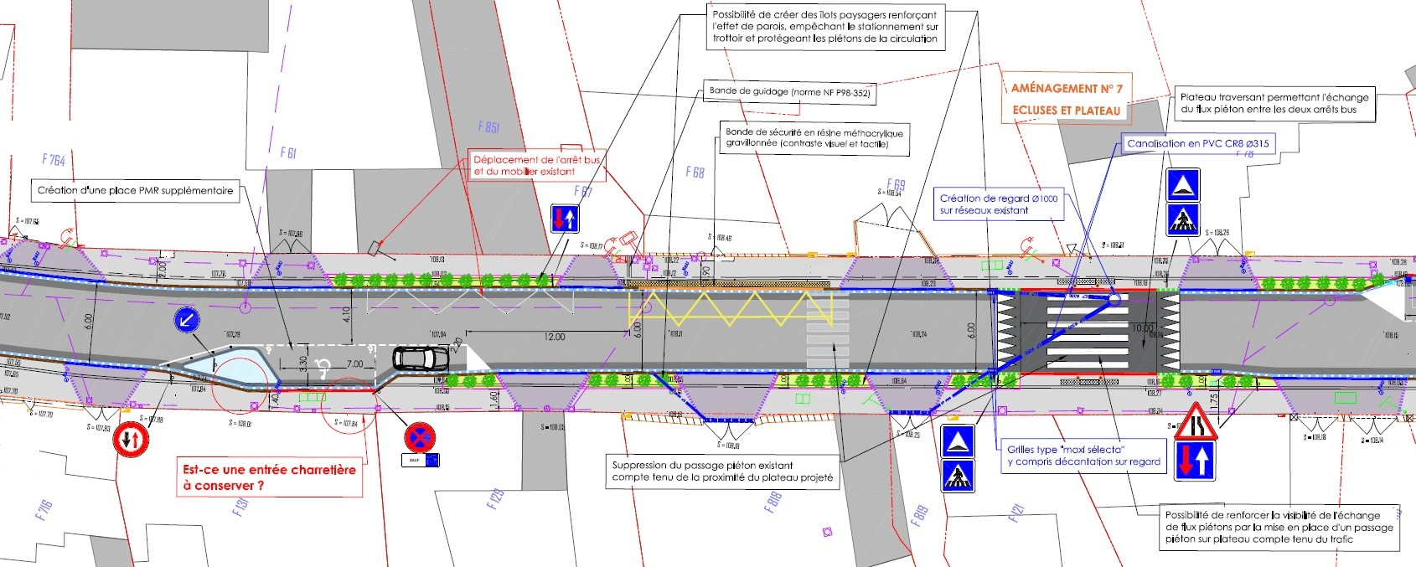

Slide 18
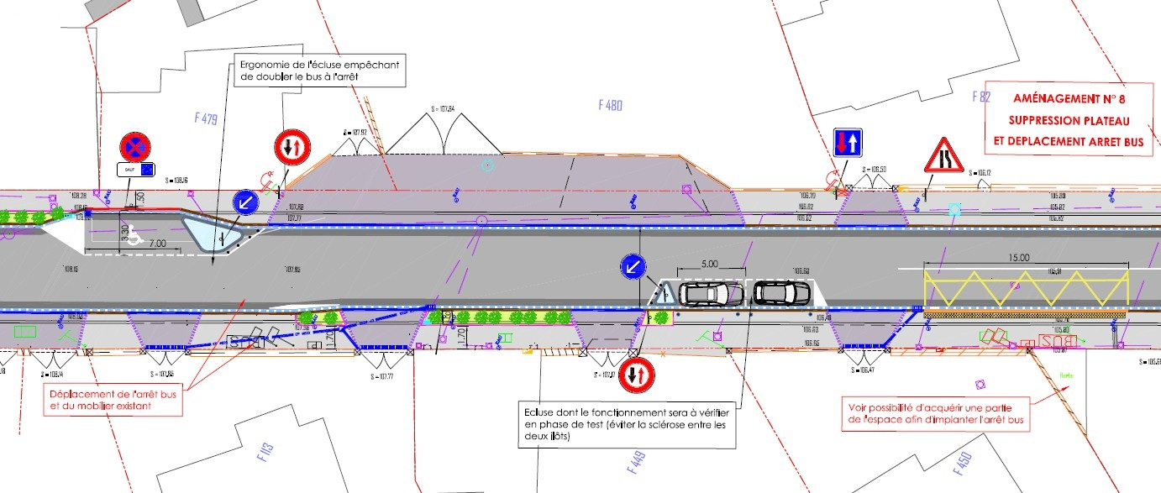

Slide 19
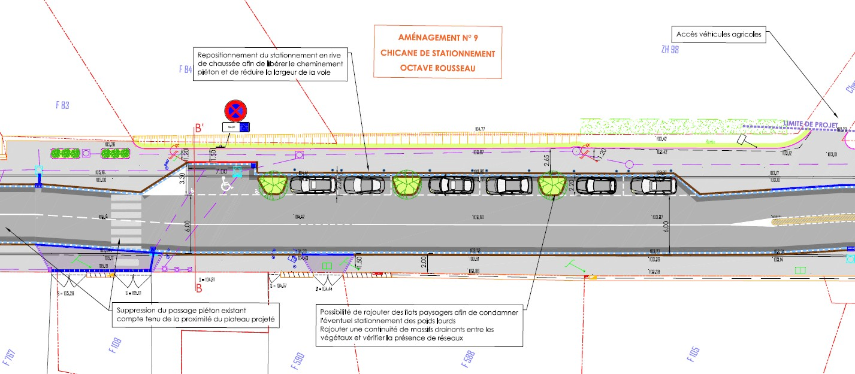

Slide 20
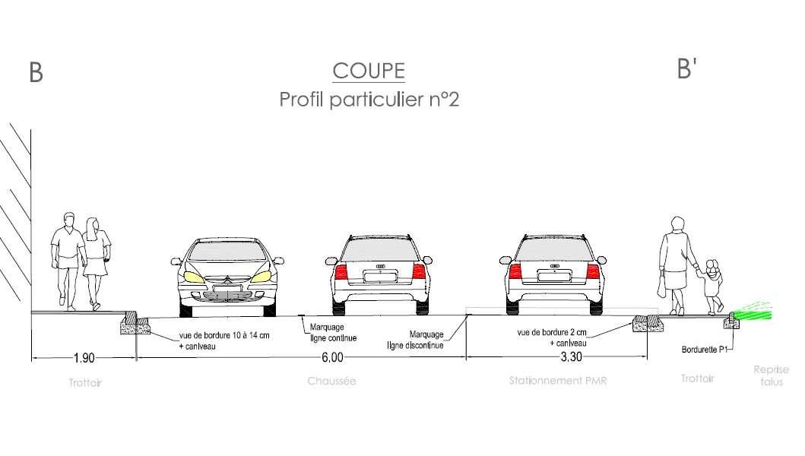

Slide 21
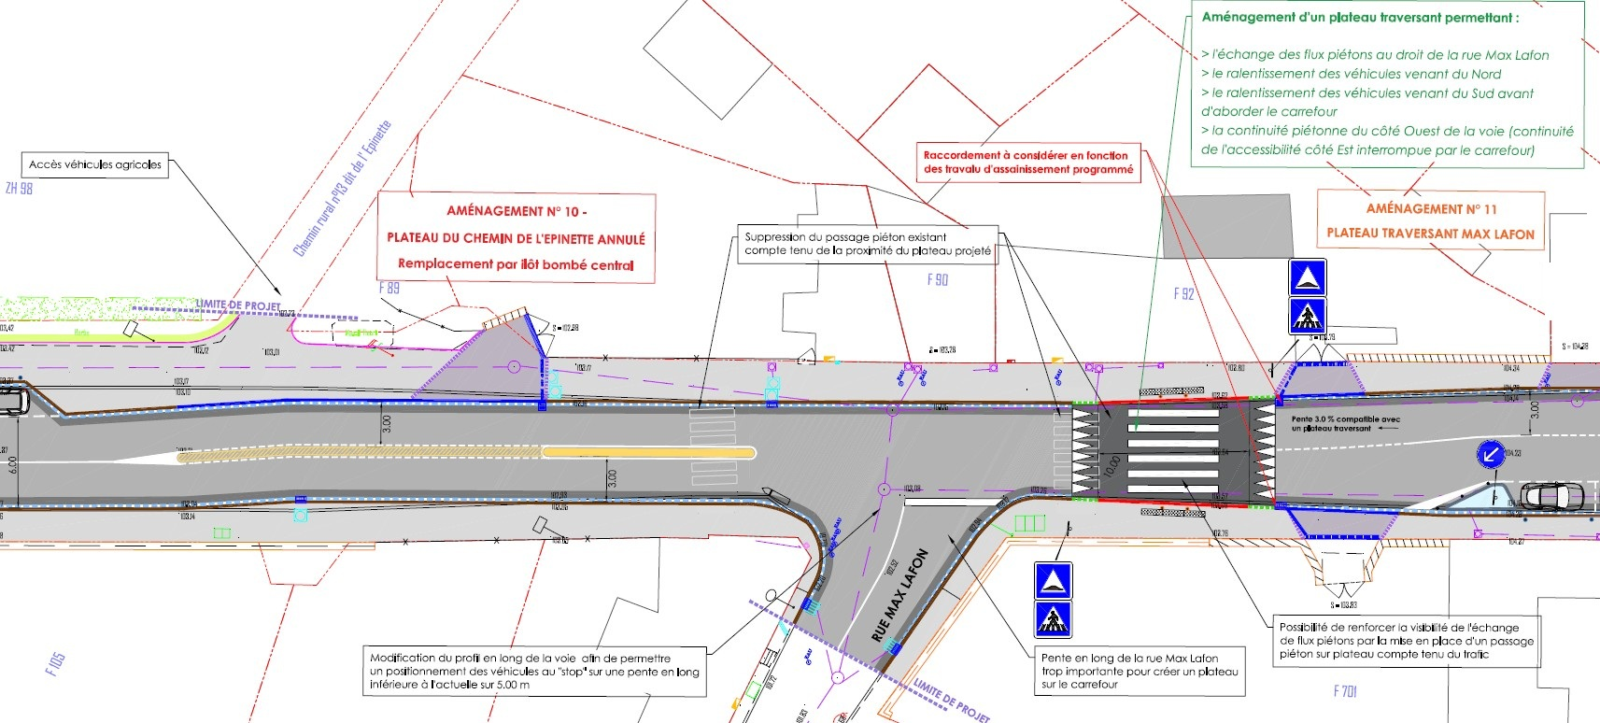

Slide 22
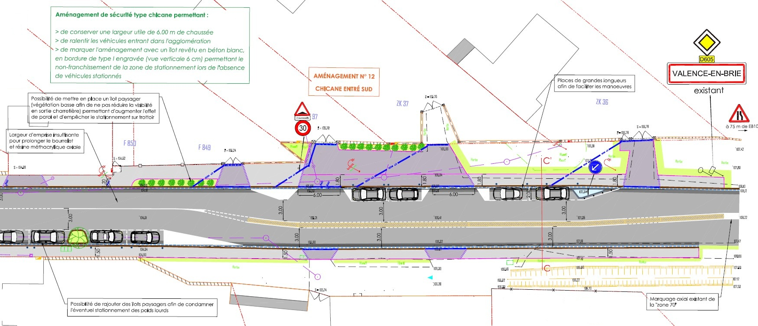

Slide 23
